Slide 1
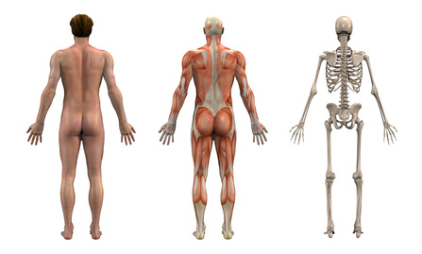
Le Système musculo-squelettique

Slide 2

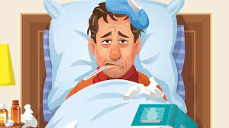
Une maladie
Définition:
Altération de l'état de santé, attribuée à des causes, se traduisant par des symptômes et des signes, suivant une évolution et des possibilités thérapeutiques.
Ex: gastro-entérite
Notes:
La gastro-entérite est une inflammation de la paroi de l’estomac et de l’intestin, qui provoque de la diarrhée et des vomissements.
Causes:
Bactéries, virus(norovirus), parasites
Sx:
diarrhée;
crampes abdominales;
nausées;
vomissements.
Évolution:
1-3 jours
Tx:
Réhydratation
Alimentation progressive

Slide 3

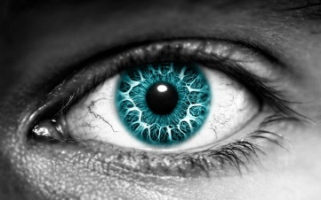
Distinctions
Signes et symptômes
Manifestations cliniques
Signes
Symptômes
Indices objectivés par le soignant lors de l’examen du patient et permettant de donner une orientation à un diagnostic. Ce que vous voyez.
Ex:
Faciès rouge
Diaphorèse
Rougeur
Œdème
Le symptôme possède une composante beaucoup plus subjective, et correspond aux signes décrits par le malade lui-même;
Ex:
douleurs, maux de tête, anxiété

Slide 4
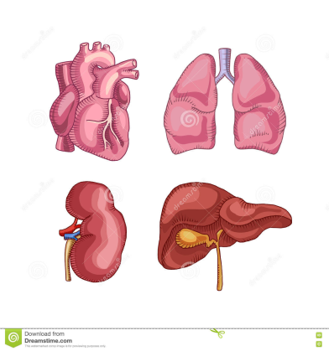
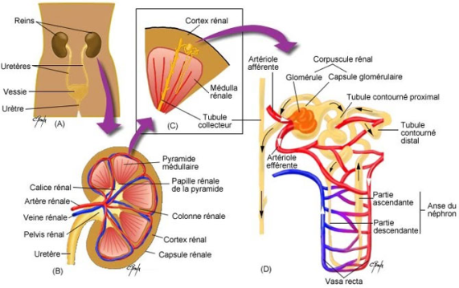
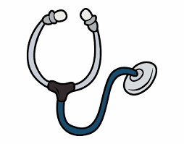

Définitions
L’anatomie
La physiologie
Étudie:
la forme
la structure
Les parties du corps humain
Leurs relations
Elle s’observe
Étudie:
Fonctionnement du corps
Le rôle de chacun des organes
Devons connaitre les structures anatomiques
Ex: le fonctionnement de la cellule, la formation de l’urine.
Notes:
Anatomie microscopique: Microscope → cellules
Anatomie macroscopique : Les gros organes (voir à l’Œil nu) → dissection d’un cœur
Outils: Stéthoscope, palpation, auscultation

Slide 5
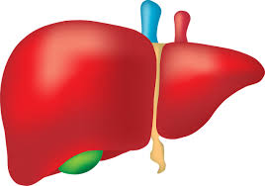
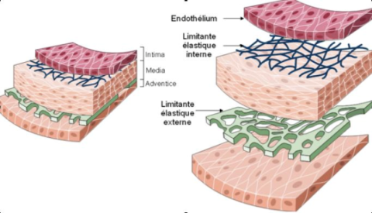
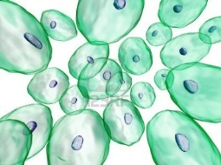
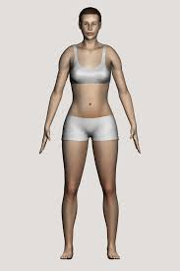

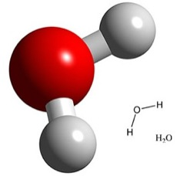
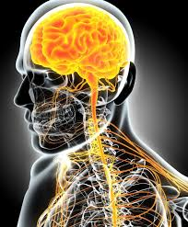
Les 6 niveaux d’organisationp.10
1- Les matériaux de base (niveau chimique)
Ex : atomes, molécules
2- Les cellules
Ex : musculaires.
3- Les tissus
4- Les organes
Ex : foie, peau
5- Les systèmes
Ex : nerveux, endocrinien, respiratoire, etc.
De la plus petites particules à la plus grosse (l’humain)
6- Le corps humain ou l’organisme
Notes:
O2- cO2-Ca- molécules (protéines, eau..)
300 sortes de Cellules
3. Conjonctif: protège un organe, adipeux chaleur.

Slide 6

Qui suis-je ?
Je respire
Je mange
Je produis des déchets
Je peux me reproduire
On ne me voit pas à l’œil nu
Je suis la plus petite partie vivante de votre organisme ?
Notes:
cellule

Slide 7
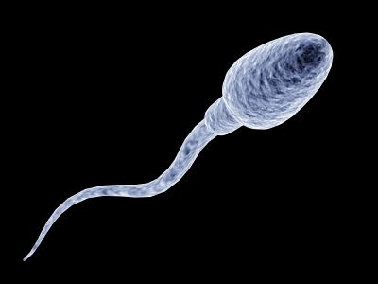
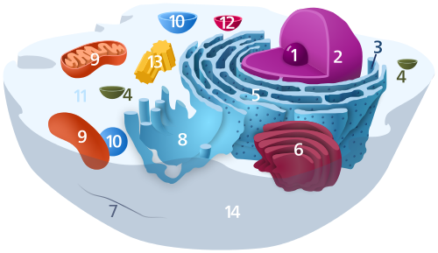
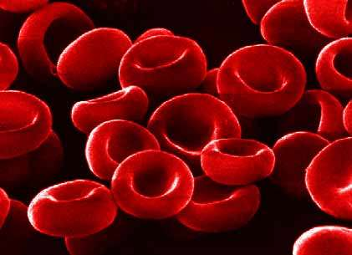
La cellule p11
Varie de 3 µm à 100 µm de diamètre
Une fraction de µ à 2 mètres de longueur
Exemple : cellule nerveuse (de la moelle épinière au pied) plus d’un mètre
Différentes formes selon leurs fonctions
Notes:
1000 microns =1 grain de sable
Structure de bases
Plus petite unité vivante
Environ 10 milliards
Différentes morphologie
La plus petite cellule du corps est le spermatozoïde 3 micromètres sans la queue et la plus grosse est l’ovule 100 micromètres

Slide 8
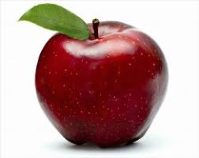
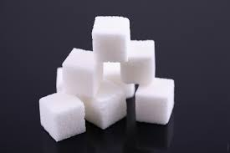
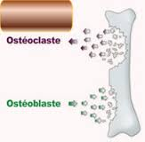
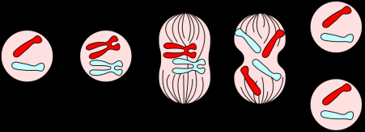

La cellule : ses fonctions
Digestion et nutrition (nutriments)
Excrétion
(urée, C0₂)
Excitabilité (réagir aux stimuli)
Croissance et réparation
(grandir)
Respiration (0₂)
Élasticité et contractilité (propulser le sang )
Reproduction (nouvelle cellule)
Notes:
L'urée est une substance éliminée dans les urines et qui provient de la dégradation des protéines des muscles et de l'alimentation.

Slide 9
La cellule :
Sa composition chimique p.12
Sels minéraux:
Ca, K, P, S, Na, Cl, Mg, I et le Fe
L’oxygène
O
L’hydrogène
H
L’azote
N
Le carbone
C
Eau
H₂O
(60%)
Permet les réactions chimiques

Slide 10
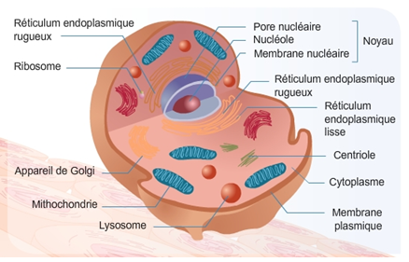
La structure de la cellule p13

Slide 11
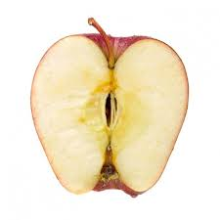
Membrane cellulairep.13 | Cytoplasme | Noyau
Enveloppe flexible Composée :lipides, glucose, protéines Retient le cytoplasme et le noyau à l’intérieur Contrôle ce qui entre et sort (eau, nutriments, O2, CO2) Poreuse (trous) | Gelée où baignent les organites Tout ce que contient la cellule sauf noyau Activités chimiques de la cellule | Centre de contrôle Contient l’ADN

Slide 12








Le transport cellulaire p.14
La membrane cellulaire a une perméabilité sélective.
Se fait selon une région où la [ ] est élevée → région faible
=
Entre les membranes des cellules, il y a du liquide interstitiel.
Le liquide
interstitiel
Notes:
Membrane cellulaire et sa perméabilité:
Ne laisse pas passer n’importe quoi.
Dépends des besoins
Liquide interstitiel:
Sert à remplir la partie vide entre les cellules et les capillaires sanguins.
Facilite les échanges de nutriments et de déchets entre le sang et les cellules.

Slide 13
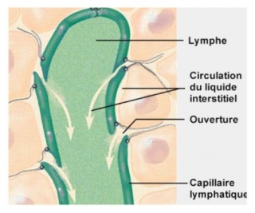

Slide 14

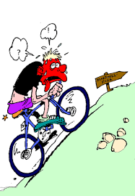
Le transport membranaire p.14
Transport passif
(∅ de dépense d’énergie)
Osmose (eau)
Diffusion simple
Diffusion facilitée
Transport actif
(dépense d’énergie ATP)
Utiliser pour les grosses molécules comme les acides aminés, certains électrolytes et certaines molécules de glucose
Notes:
Passif:
La substance transverse la membrane sans l’aide de la cellule.

Slide 15
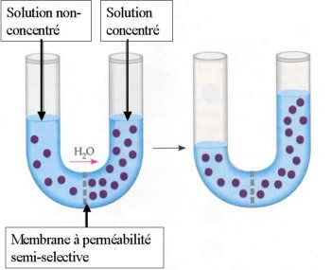
L’osmose diffusion et osmose
Perméable à l’eau et non perméable aux électrolytes
(Na, Cl, K)
Notes:
Se fait quand la concentration d’eau n’est pas = des 2 côtés de la membrane

Slide 16
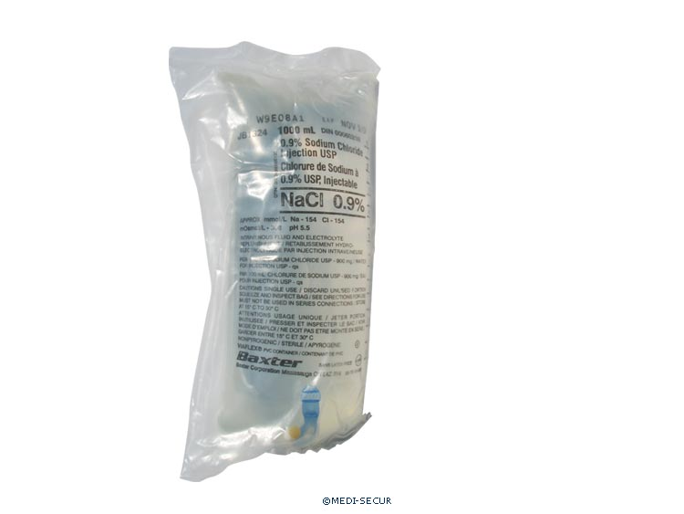
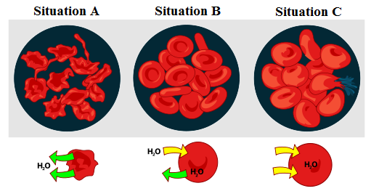
Exemples concrets
Solution hypotonique = pt en diarrhée (déshydratation) ↑ eau dans les tissus
Solution isotonique = NaCl 0,9% et D5%
Solution hypertonique = pt œdématié. Pour ↑ eau dans le sang et ainsi l’éliminer par les reins.

Slide 17

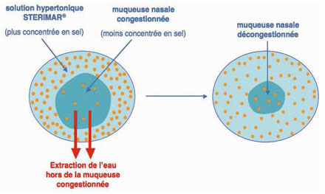
Exemple d’HydraSense

Slide 18
La diffusion p.15
La diffusion
La diffusion facilitée
Selon le gradient de concentration
Utilise un transporteur protéique ou un transporteur enzymatique
Plus il y a de transporteurs, plus il y a d’échanges
Selon le gradient de concentration
Traverse la double couche de lipides

Slide 19
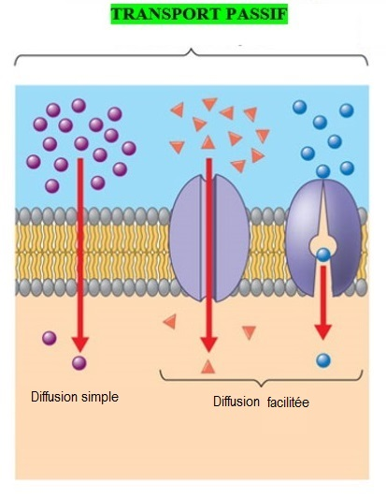
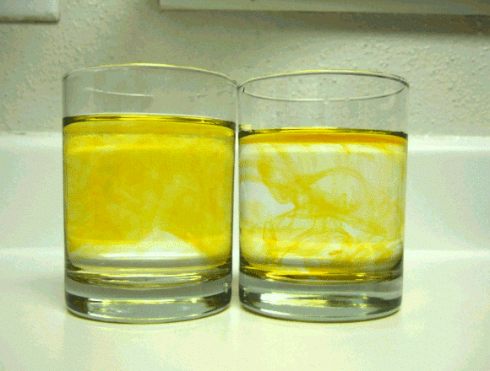
Canal pour faciliter le transfert
Région la + [ ]
Région la - [ ]
Transporteur 180 º
La concentration devient =
La substance transverse la membrane sans l’aide de la cellule.

Slide 20
Transport vésiculaire p.16
Transport actif
Demande de l’énergie (division de la cellule, locomotion, rx chimiques)
Utilisation de petits sacs (à partir de la membrane de la cellule)
Substance qui entre ou sort de la cellule
Pinocytose = cellule boit le liquide extracellulaire (plasma sanguin, liquide interstitiel et céphalorachidien, etc.)

Slide 21
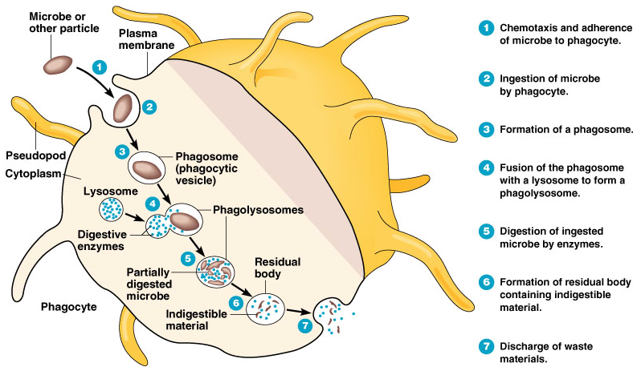
Phagocytose
Endocytose (entrée)
Phagocyte (globule blanc GB) qui détruit un microbe
Exocytose (Sortie)

Slide 22
Terminé pour aujourd’hui
Prochain cours, nous verrons:
La division cellulaire
Les tissus
Les systèmes
L’homéostasie

